Slide 1
PRIM – Micro:bit
5-1 Síť – paralelní přenos

Slide 2
Základní pojmy sítí
Sítě
Drátové
Bezdrátové
Simplex, duplex
Paralelní, sériové

Slide 3
Vysílač
from microbit import *
while True:
if button_a.is_pressed():
display.show("A")
pin1.write_digital(1)
else:
pin1.write_digital(0)
if button_b.is_pressed():
display.show("B")
pin2.write_digital(1)
else:
pin2.write_digital(0)
display.clear()
sleep(10)

Slide 4
Přijímač
from microbit import *
while True:
if pin1.read_digital():
display.show("A")
elif pin2.read_digital():
display.show("B")
sleep(1000)
display.clear()

Slide 5
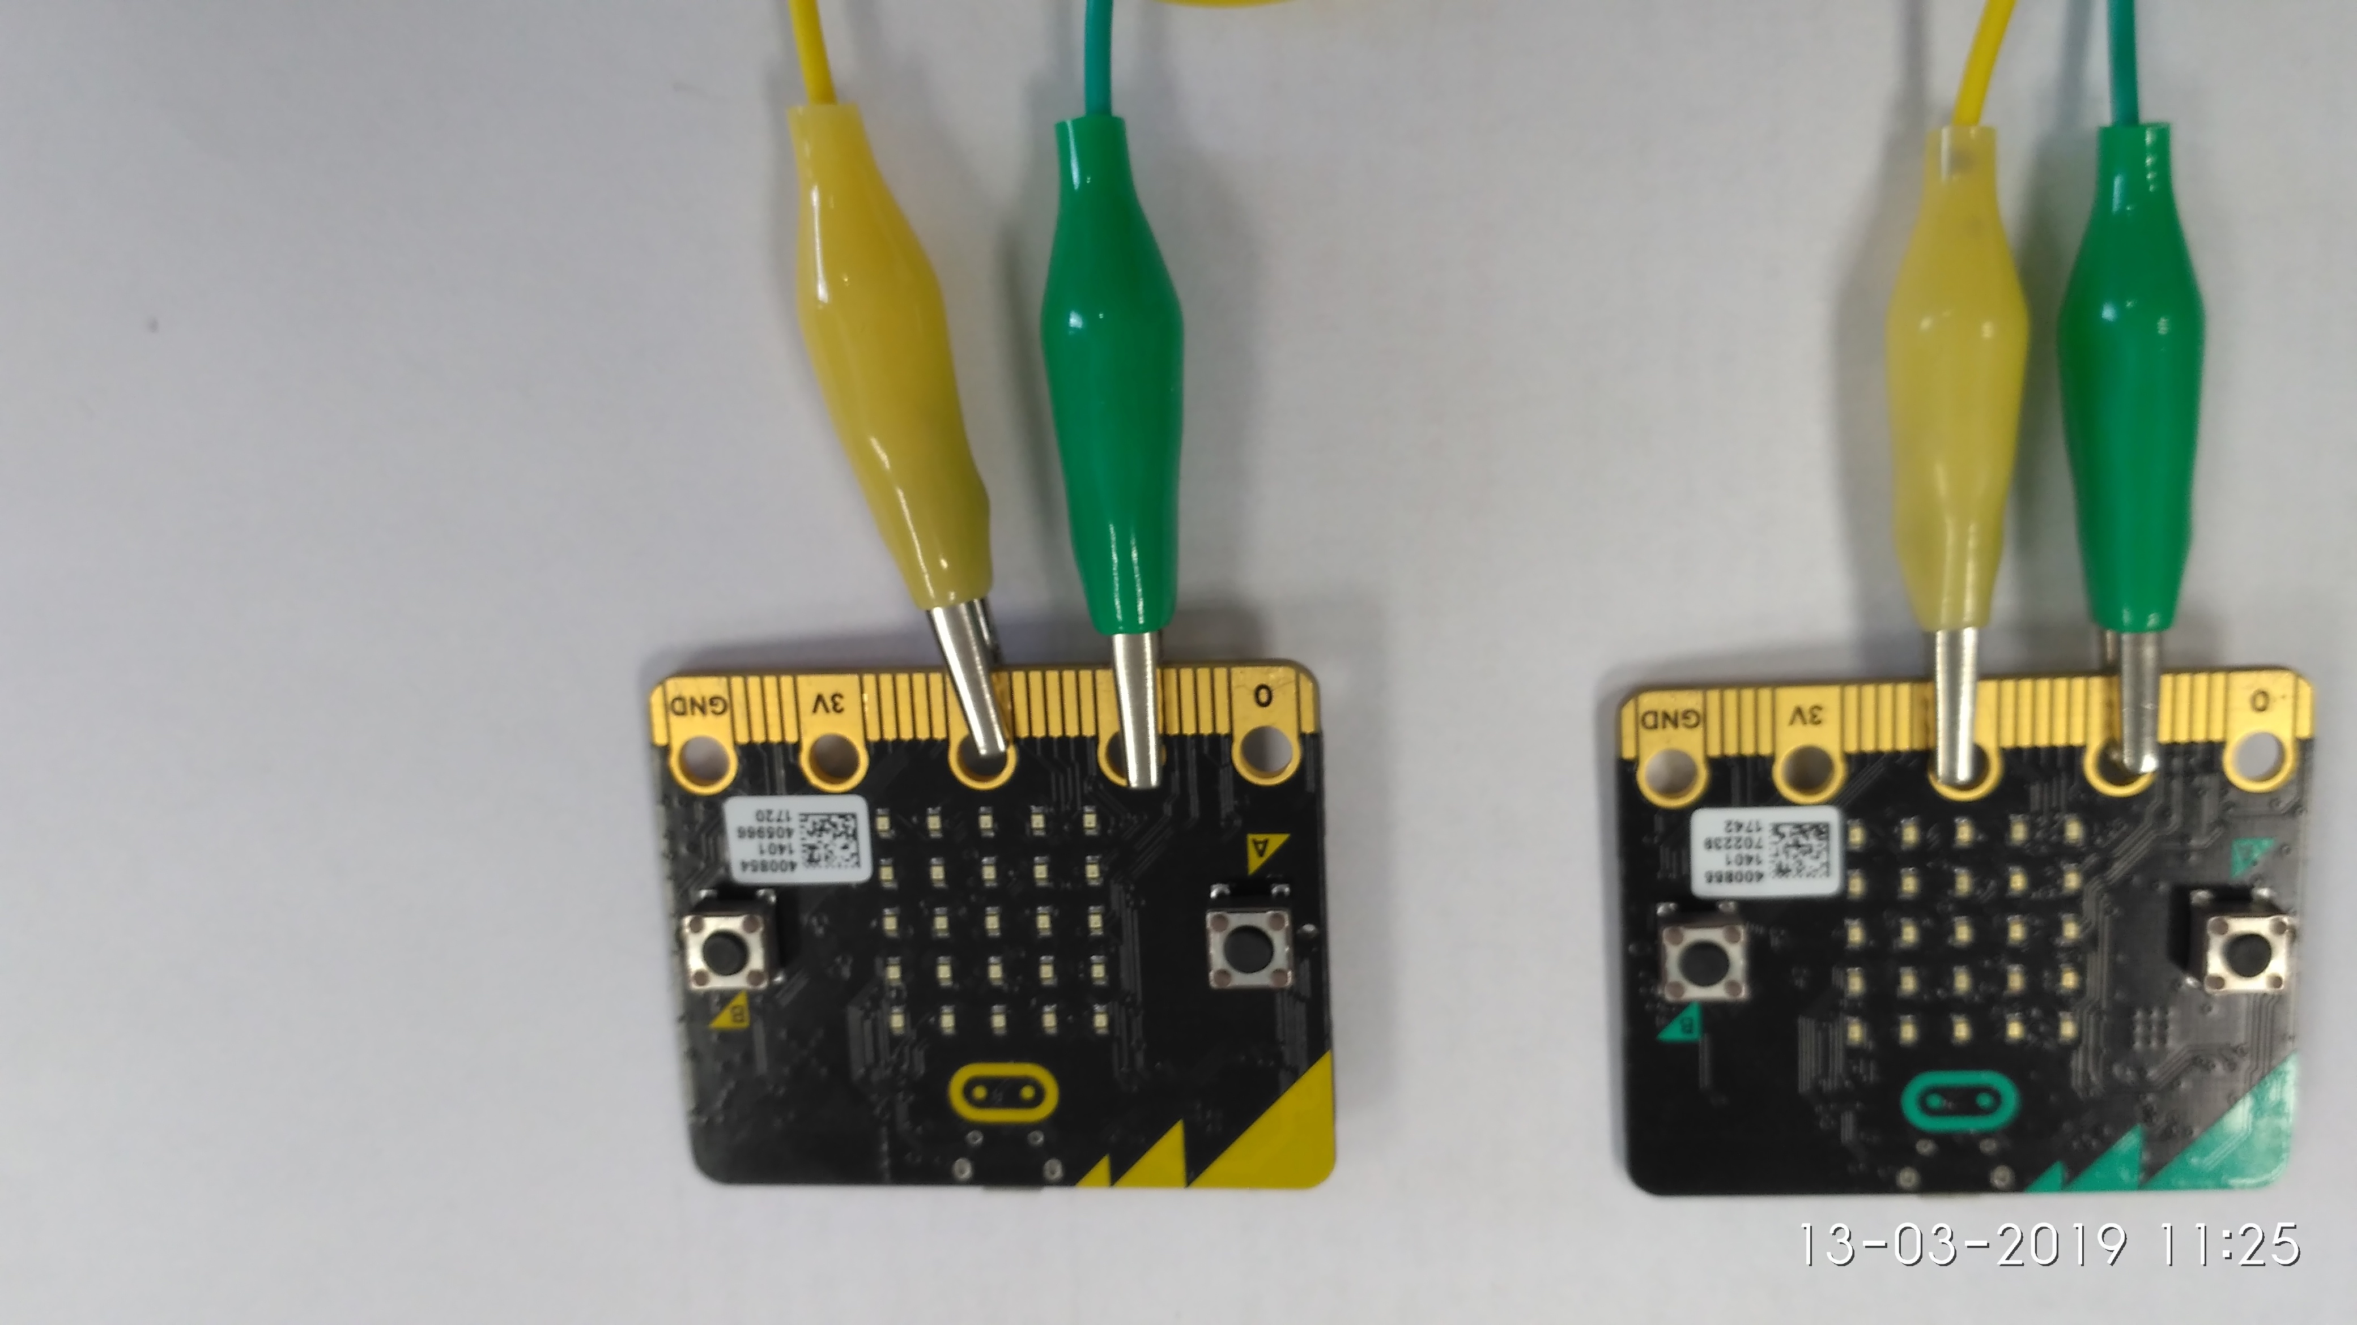
Zapojení

Slide 6
Zhodnocení
Paralelní přenos
Možný počet přenesených signálů – dle počtu vodičů

